Slide 1
Муниципальное казённое учреждение «ВЫРИЦКИЙ БИБЛИОТЕЧНЫЙ ИНФОРМАЦИОННЫЙ КОМПЛЕКС»-современность, ценность и привлекательность для читателей и нечитателей Вырицкого городского поселения» 2019 год

Slide 2
Муниципальное учреждение « Вырицкий библиотечный информационный комплекс» создано 7 марта 2006 года на основании решения Совета депутатов Вырицкого городского поселения. В состав комплекса входят пять библиотек – филиалов: Вырицкая поселковая библиотека – филиал им. И.А.Ефремова : п. Вырица, ул. Ефимова, д.35; Детская библиотека - филиал: Коммунальный пр., д.11; Минская сельская библиотека - филиал: д.Мины, ул. Краснофлотская,д.52; Новинская библиотека – филиал: пос. Новинка, ул. Вокзальная, д.1; Чащинская сельская библиотека – филиал: пос. Чаща, ул. Лесная, д.7 Учредитель- Администрации Вырицкого городского поселения.

Slide 3
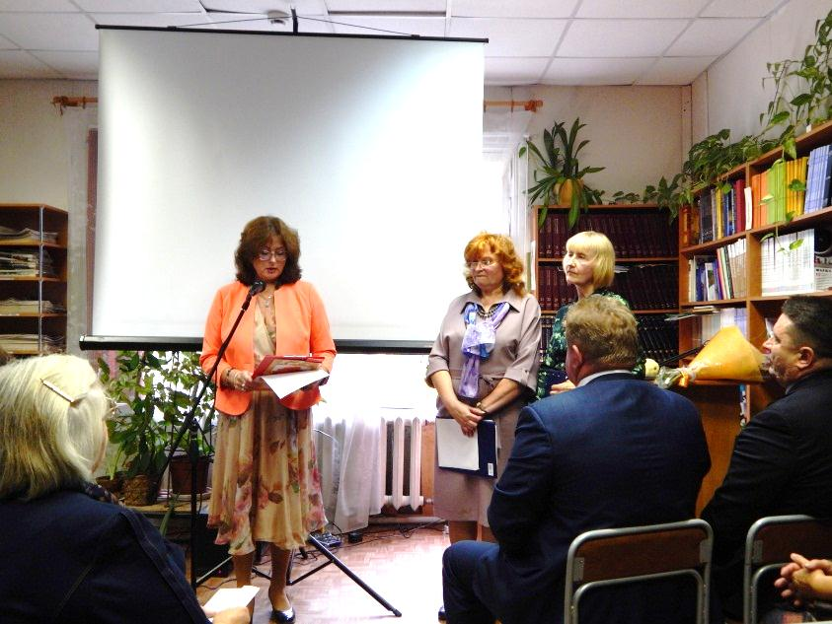
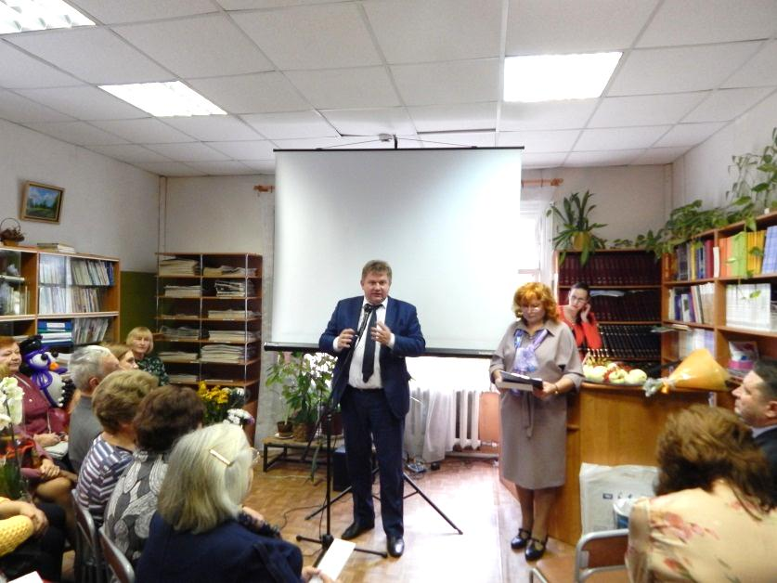
100-летний юбилей поселковой библиотеки им. И.Ефремова

Slide 4
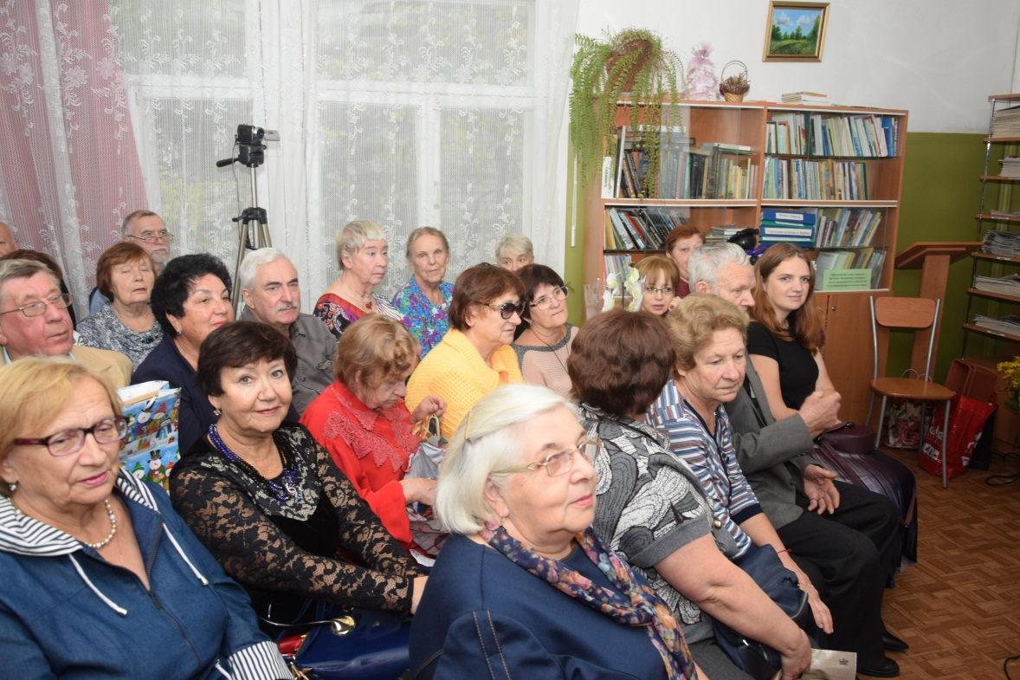
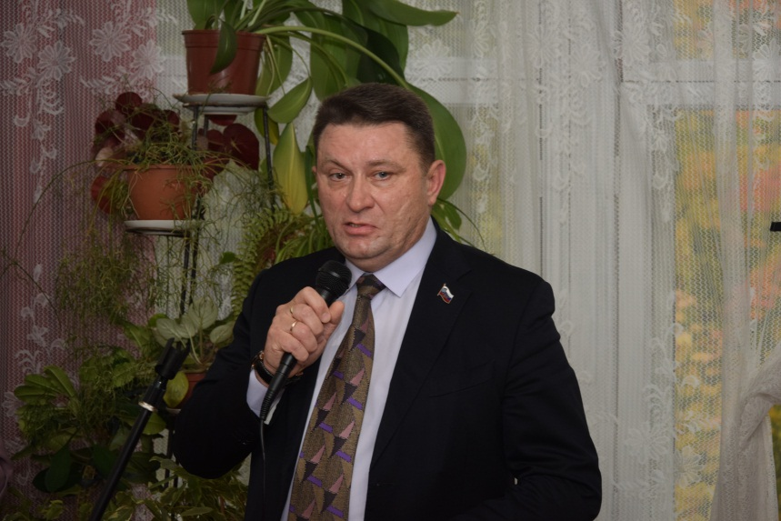
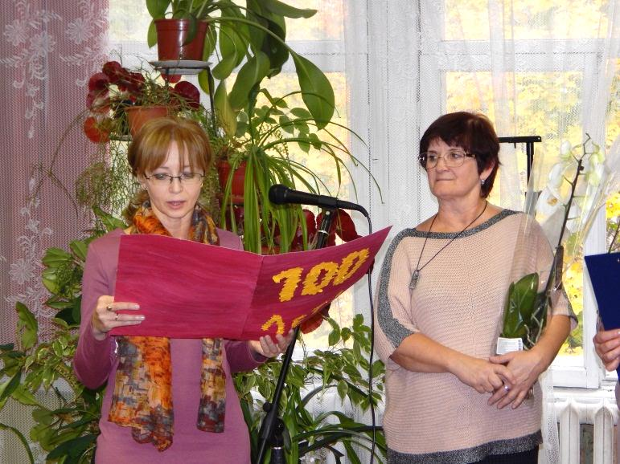
Поздравления библиотеке
Депутат ЗАКСа С.В.Коняев
Читатели и почитатели
библиотеки

Slide 5
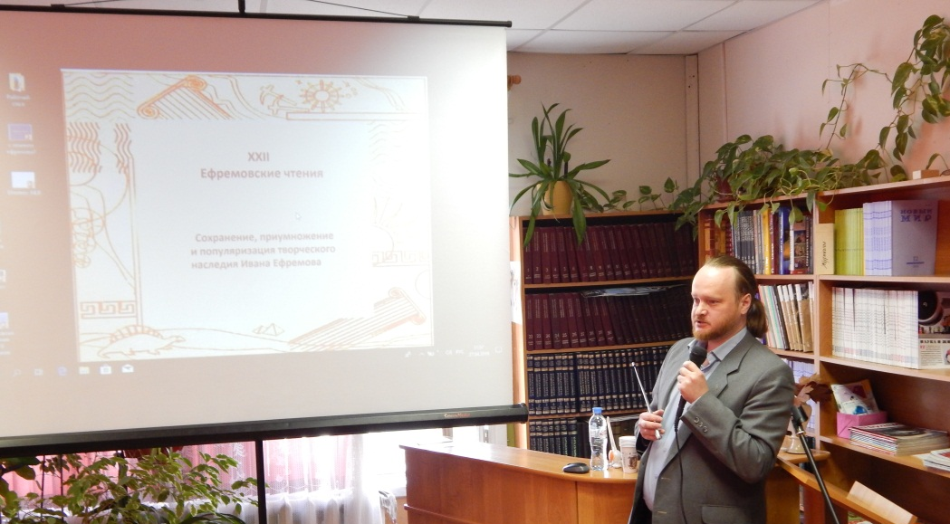
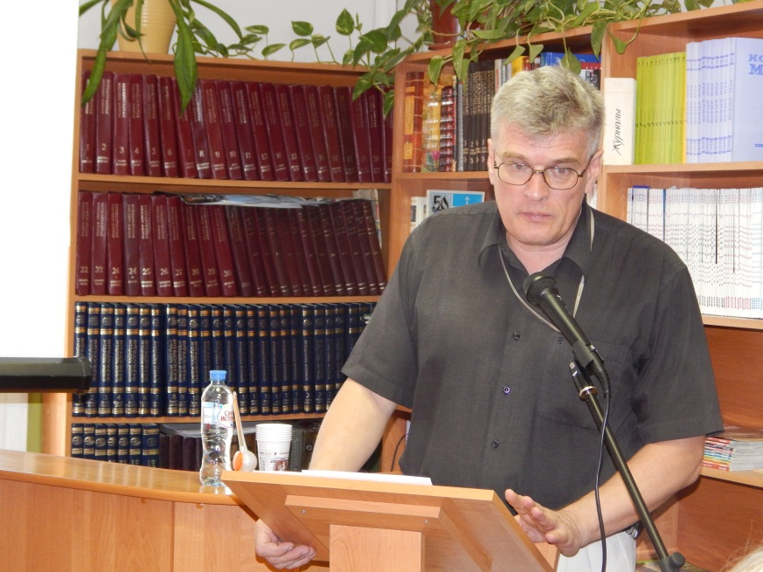
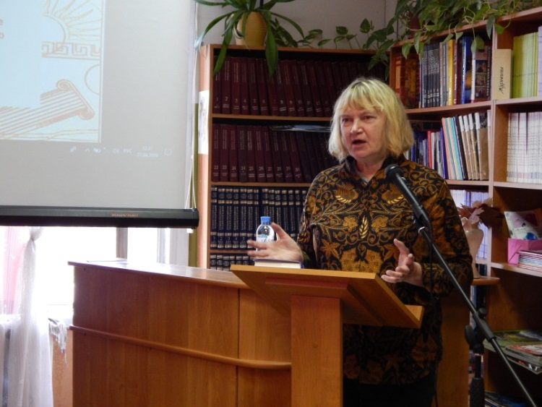
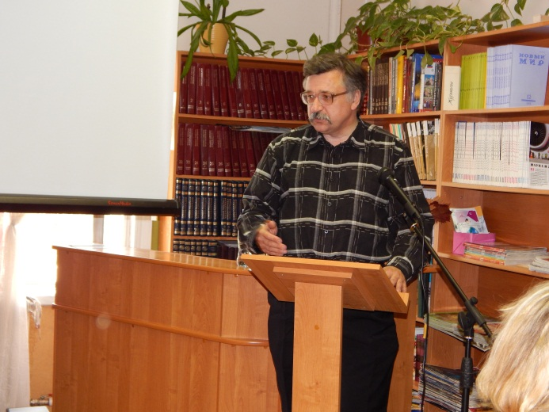
22-е Ефремовские чтения

Slide 6
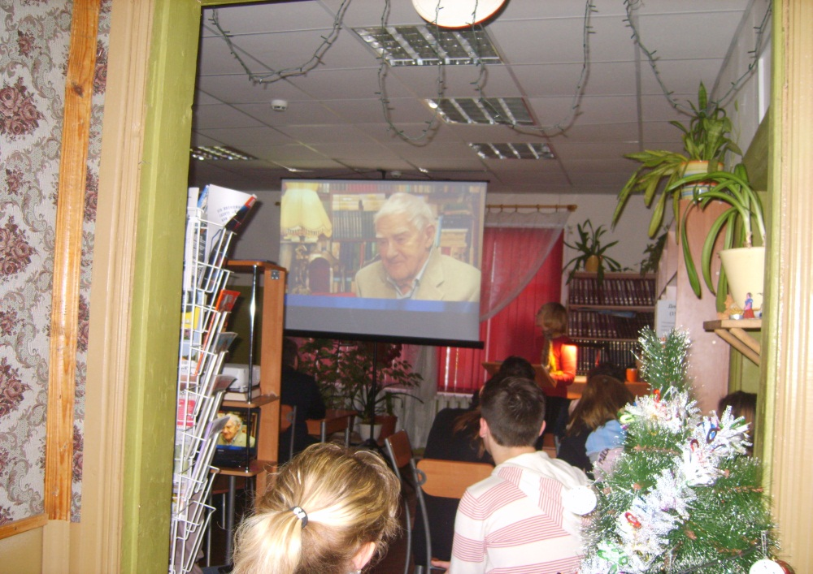
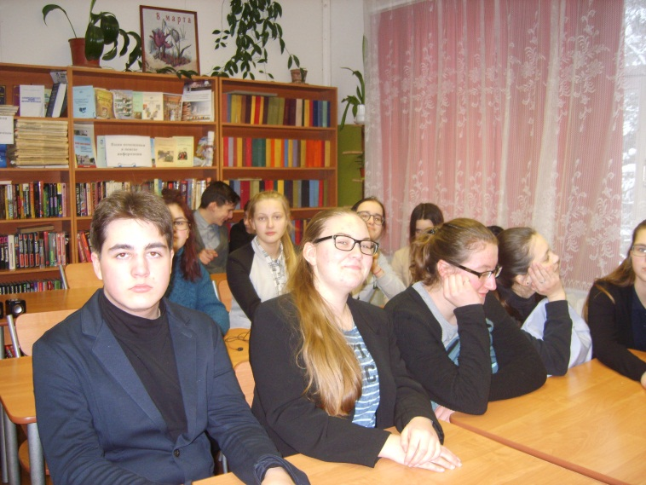
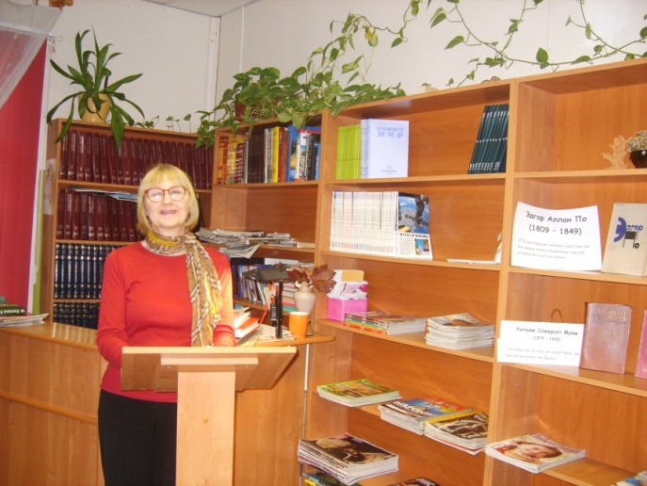
«Последний гигант эпохи.Даниил Гранин»-Литературный вечер к 100-летию писателя

Slide 7
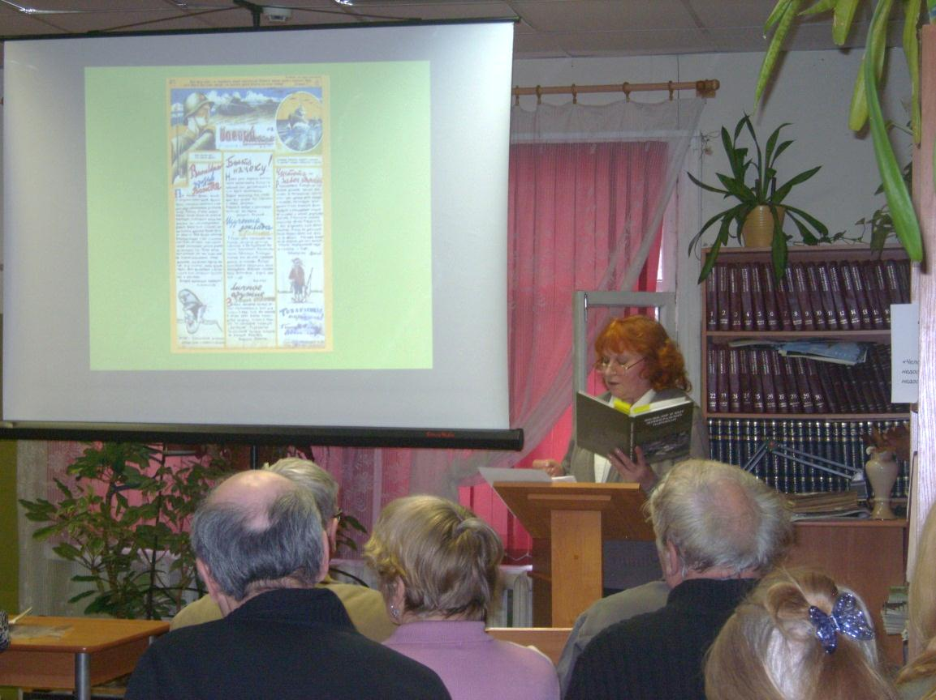
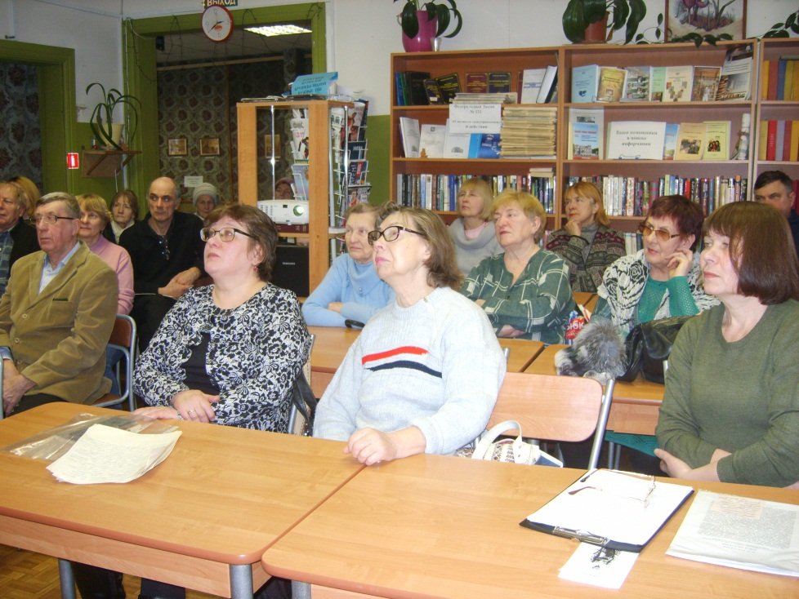
75 лет со дня снятия блокады Ленинграда и освобождения Вырицы .

Slide 8
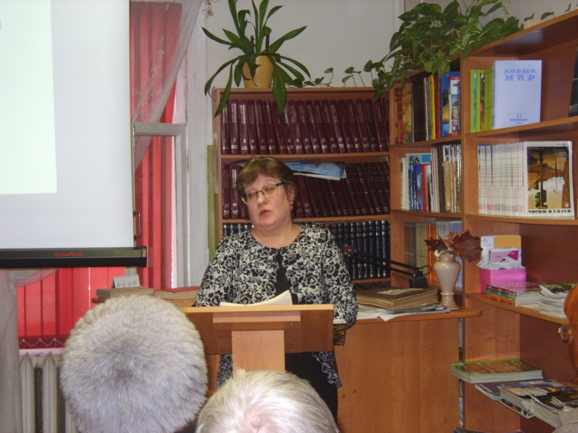
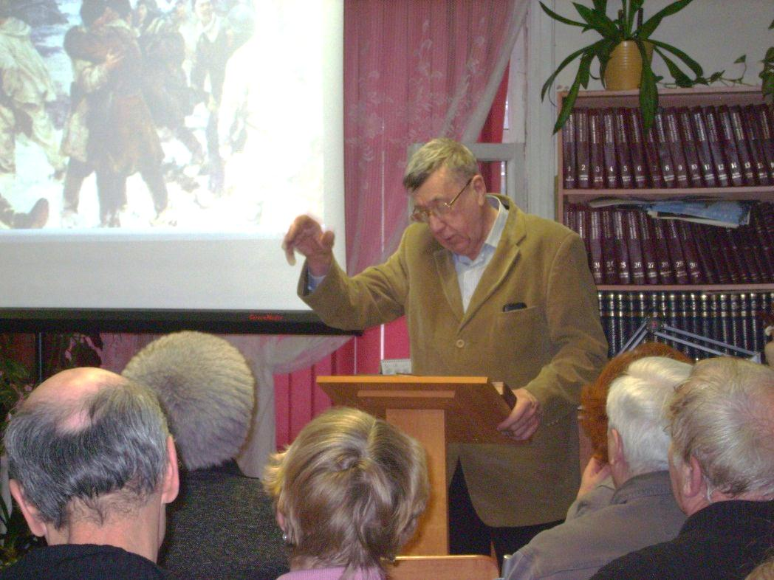
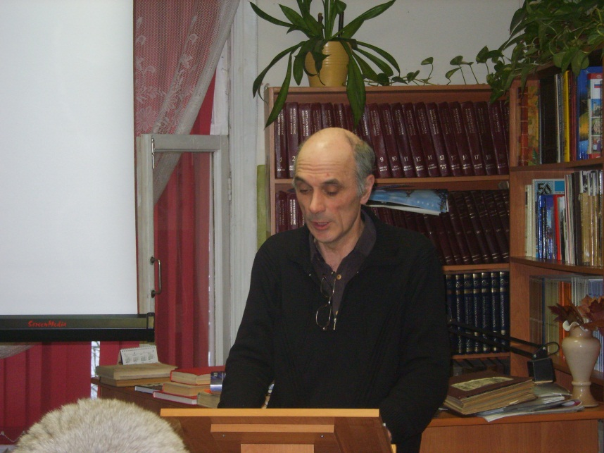
И.Михайлова-дочь партизанки Т.М.Лебедевой
А.С.Светлицкий- сын С.П.Светлицкого – художника-архитектора, запечатлевшего в рисунках первый блокадный год.
Р.Х.Ганцев, краевед «Дети и война: Лагерь»

Slide 9
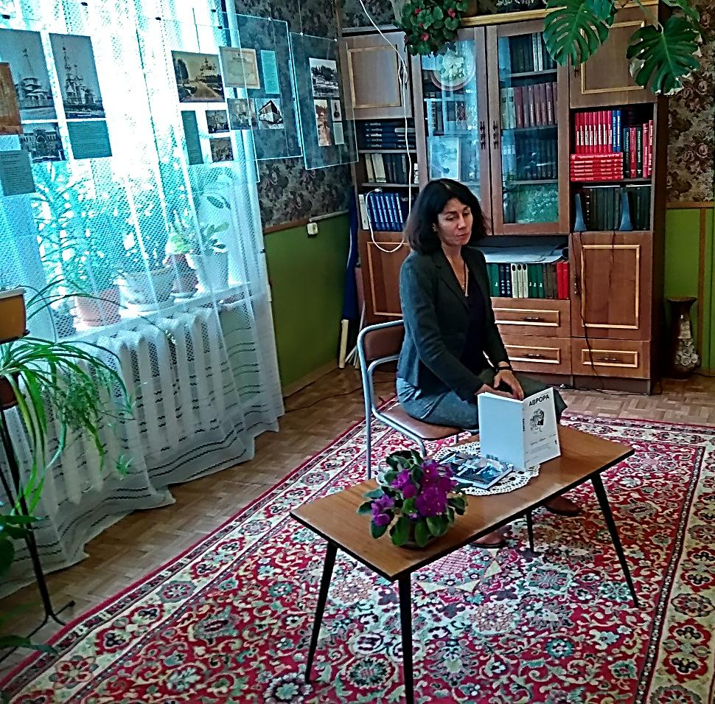
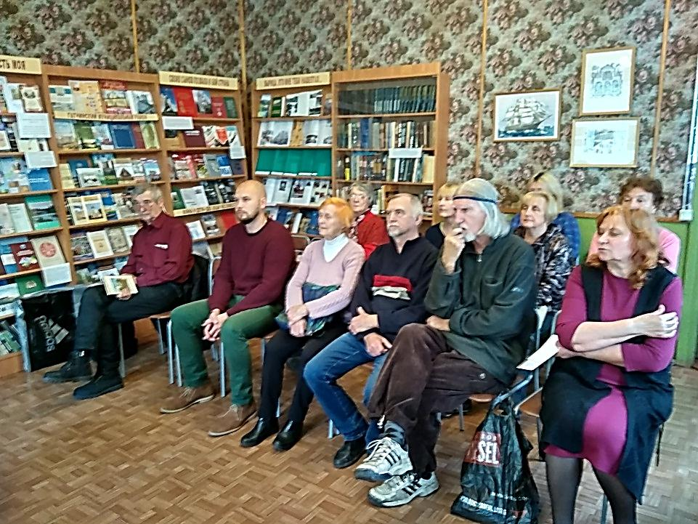
Встреча с главным редактором журнала «Аврора» Кирой Грозной в рамках кинофестиваля «Литература и кино-детям»

Slide 10
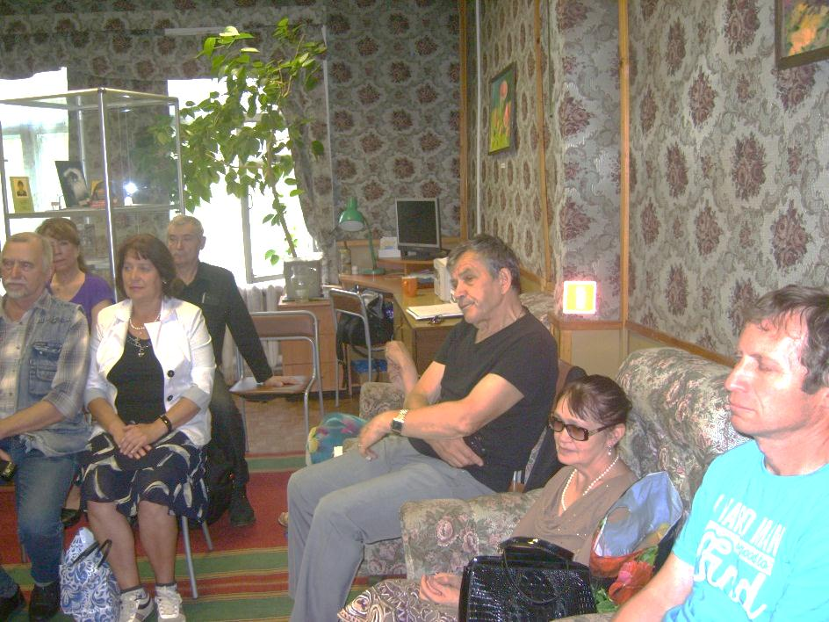
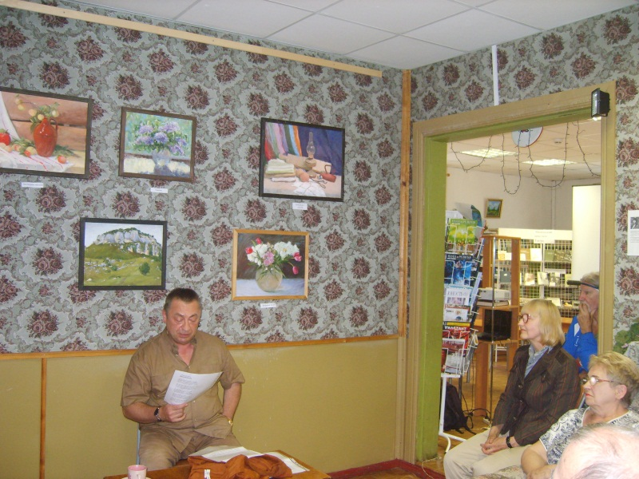
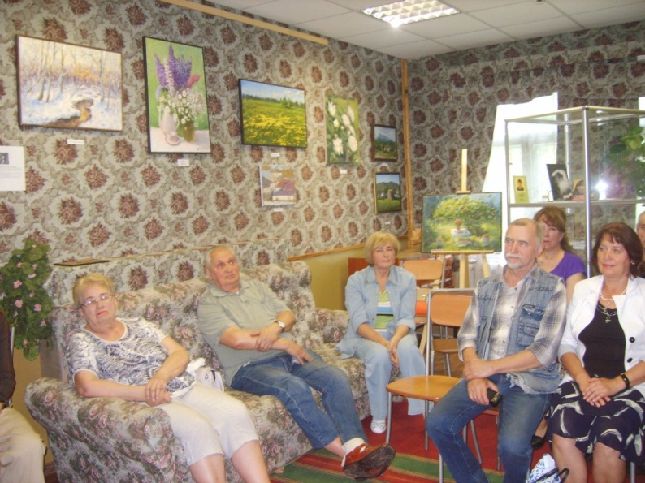
Презентация стихов – Василий Пуссеп. Выставка-вернисаж Н.Васюковой. Творческое объединение «Долина».

Slide 11
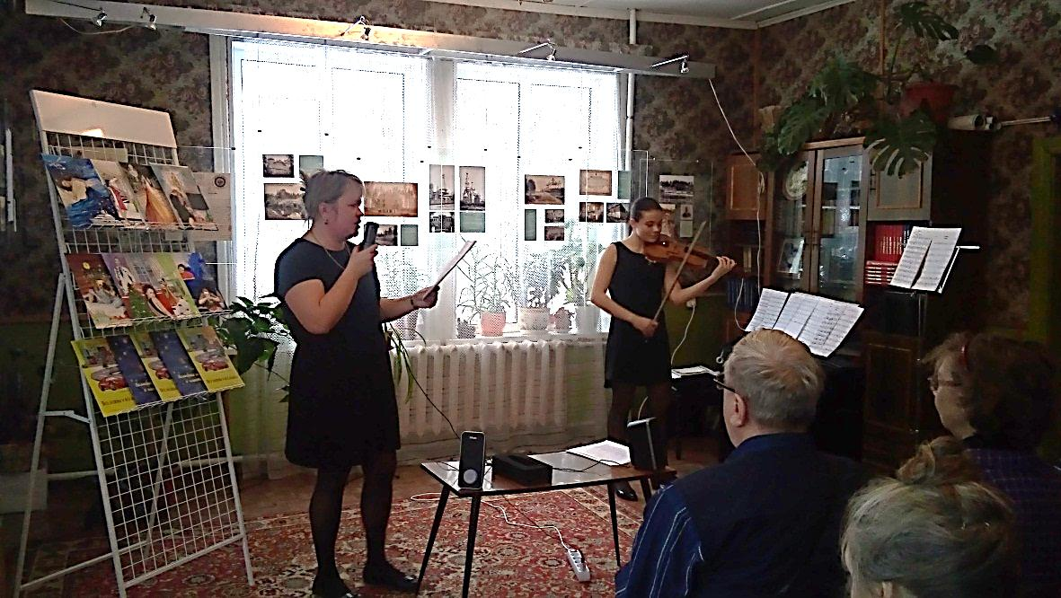
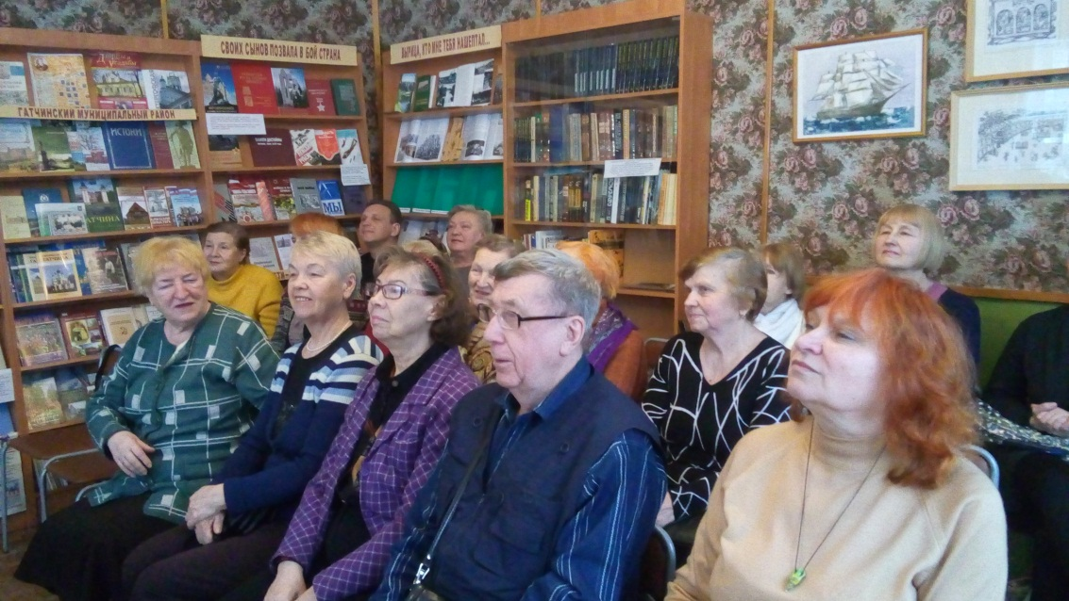
«Любовь не любит громких слов» литературно-музыкальный вечер . Елена Сергеева (стихи), Алёна Будрина (скрипка)

Slide 12
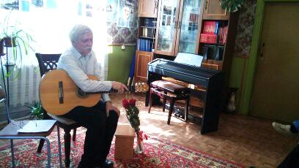
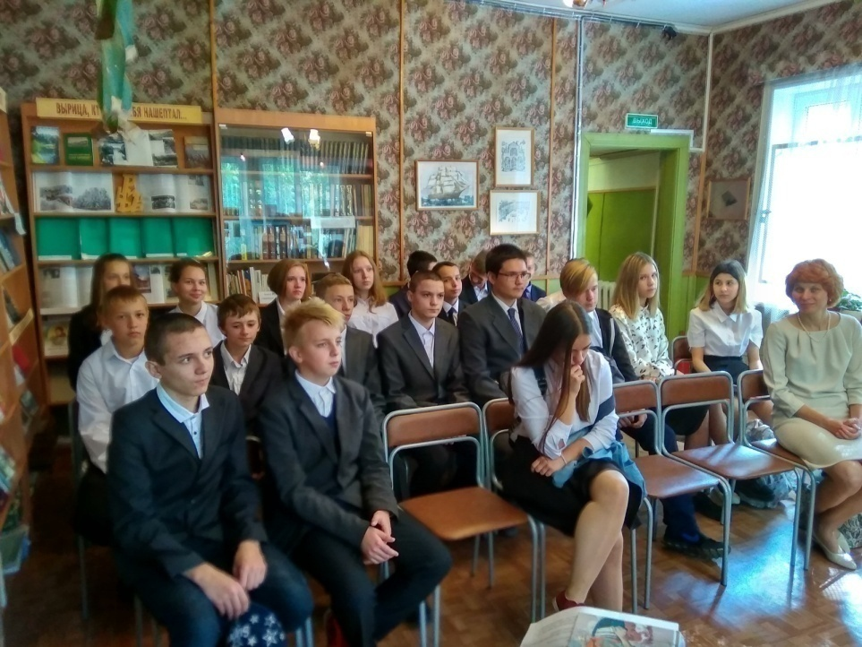
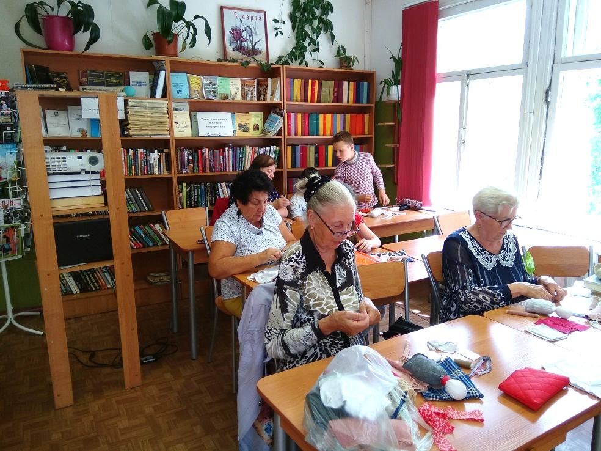
Творческие встречи в библиотеке

Slide 13
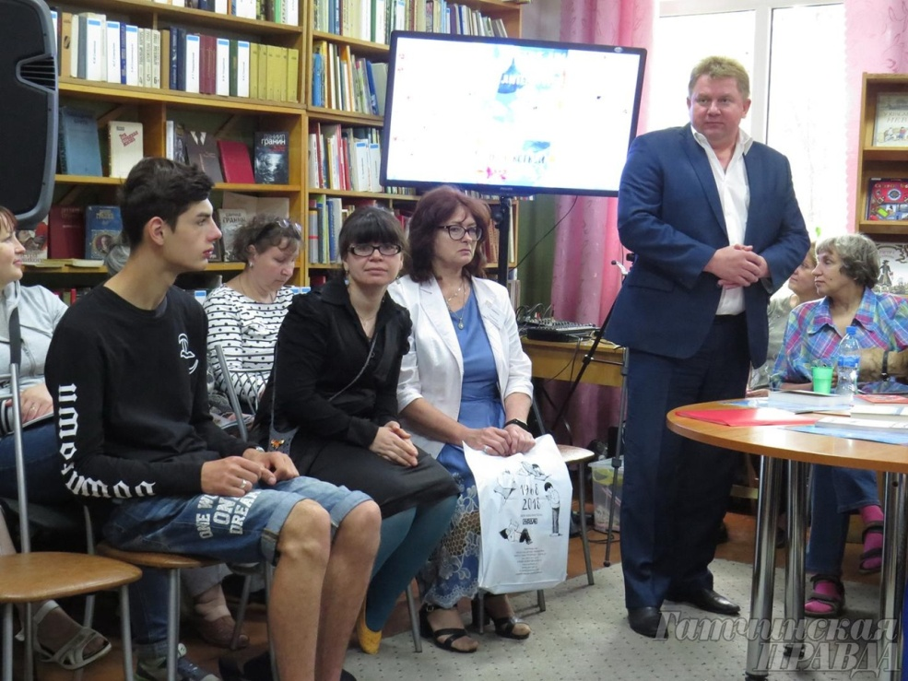
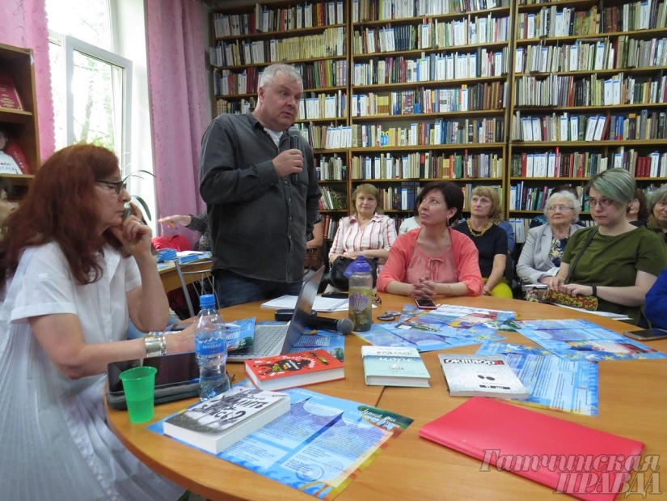
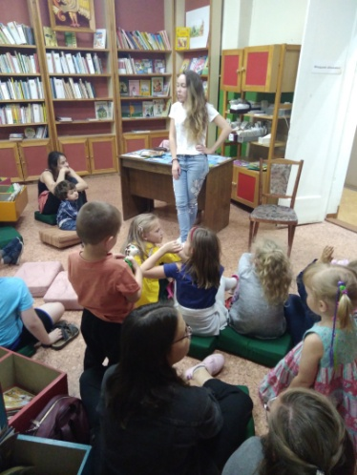
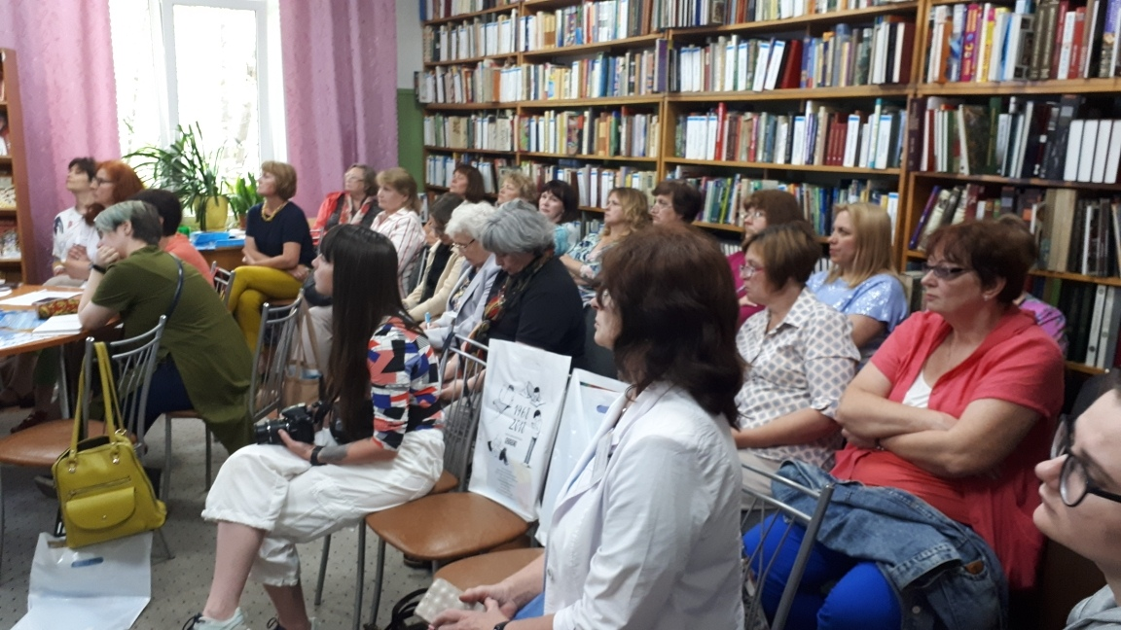
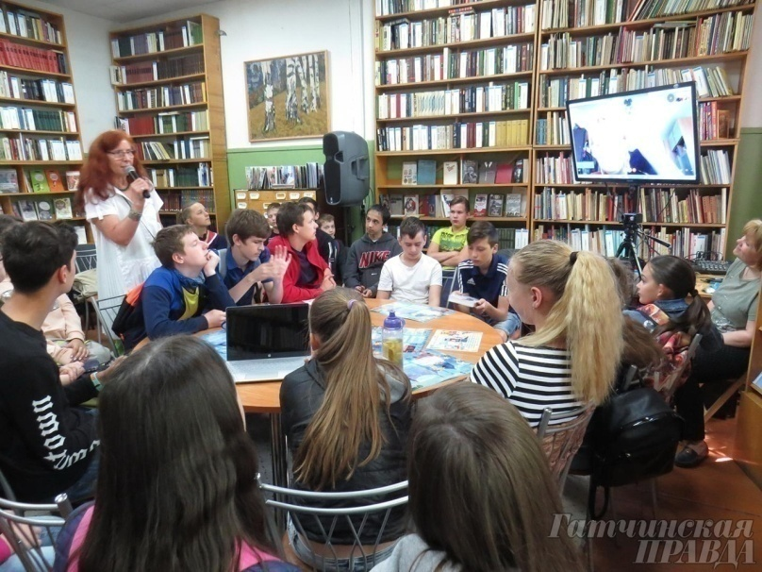
Летние дни детской литературы. Авторская библиотечная школа

Slide 14
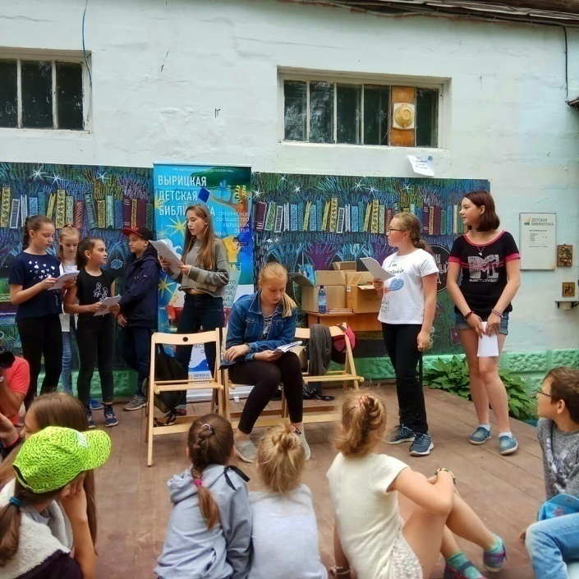
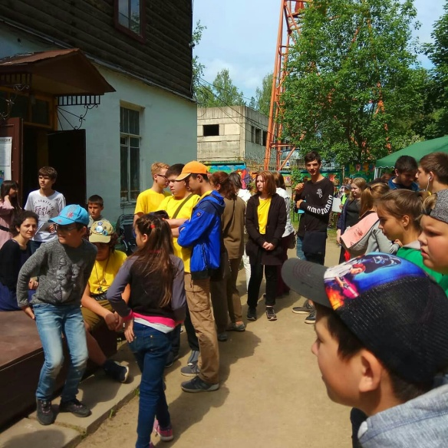
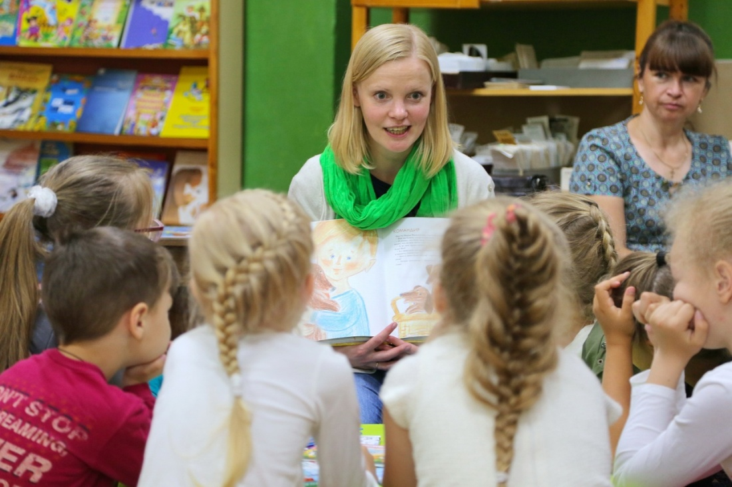
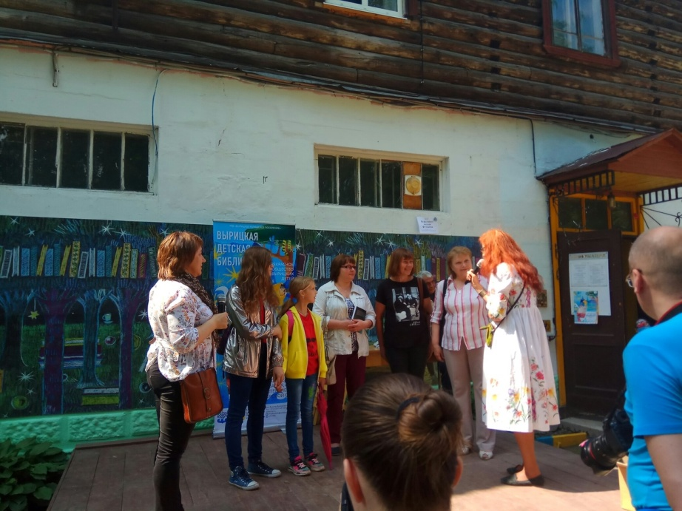
Летние дни детской литературы. Уличный фестиваль детской книги

Slide 15
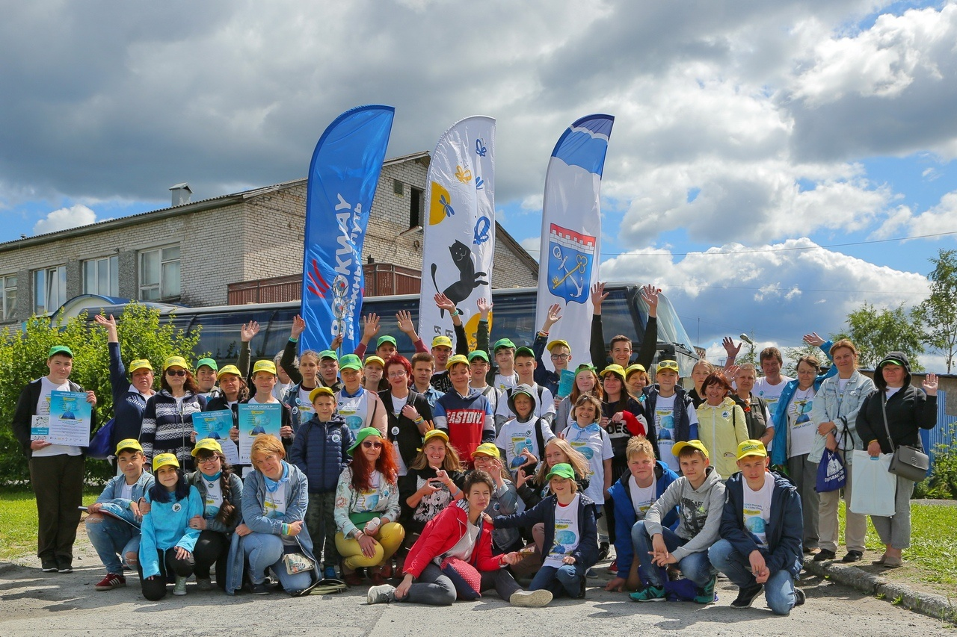
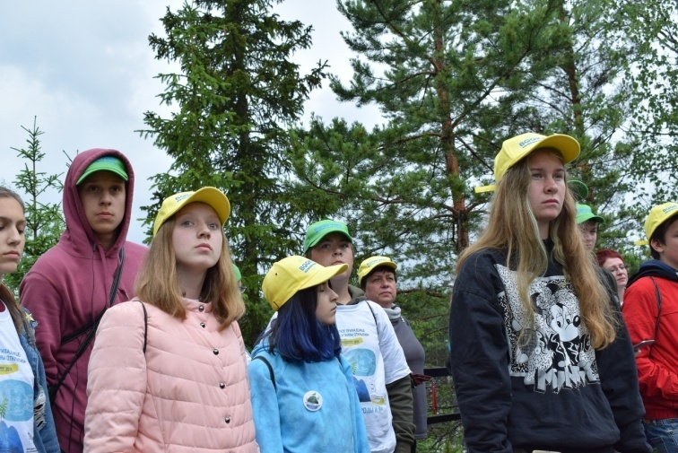
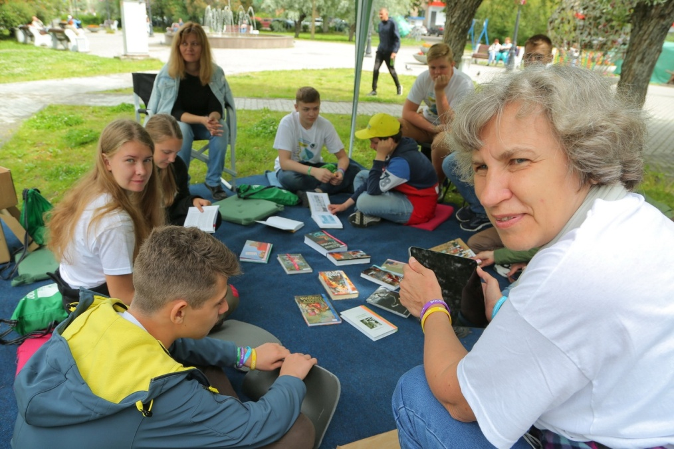
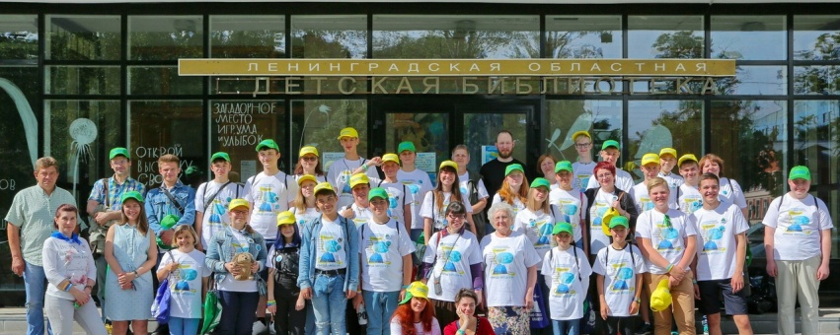
Команда из Вырицы в «КНИЖНОМ ПУТИ»

Slide 16
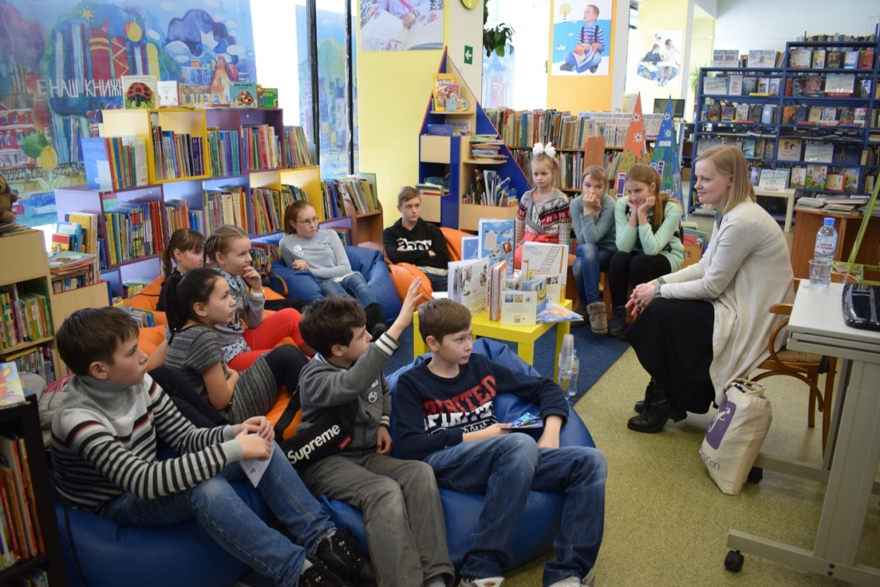
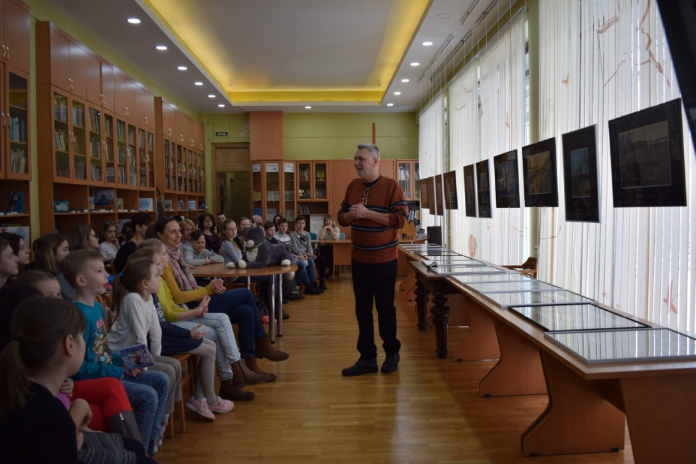
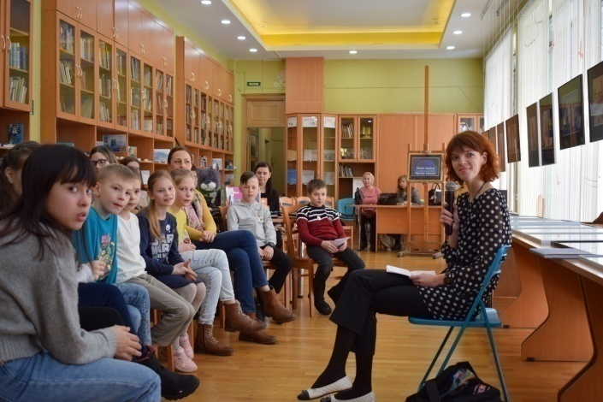
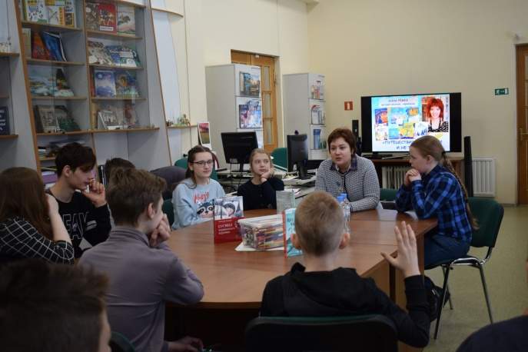
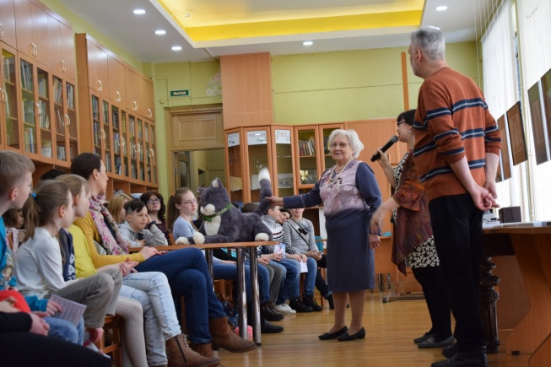
Встреча с писателями и иллюстратором М.Бычковым на Волшебном дне чтения в ЛОДБ

Slide 17
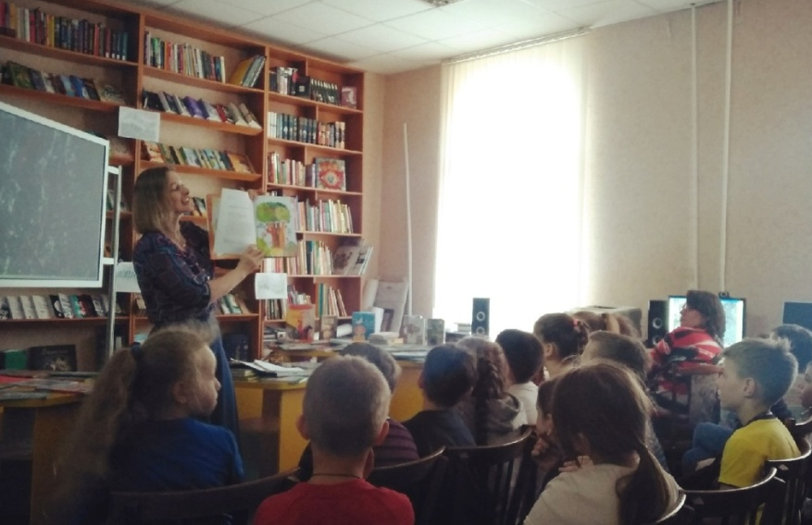
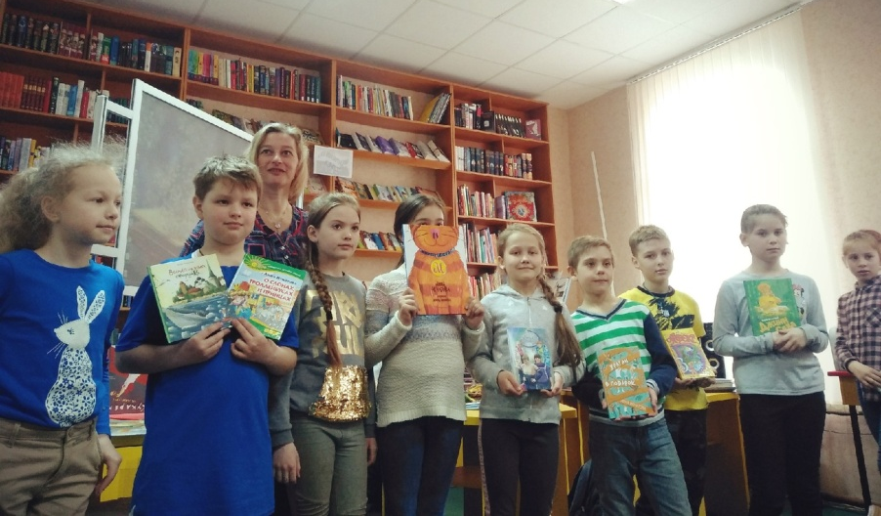
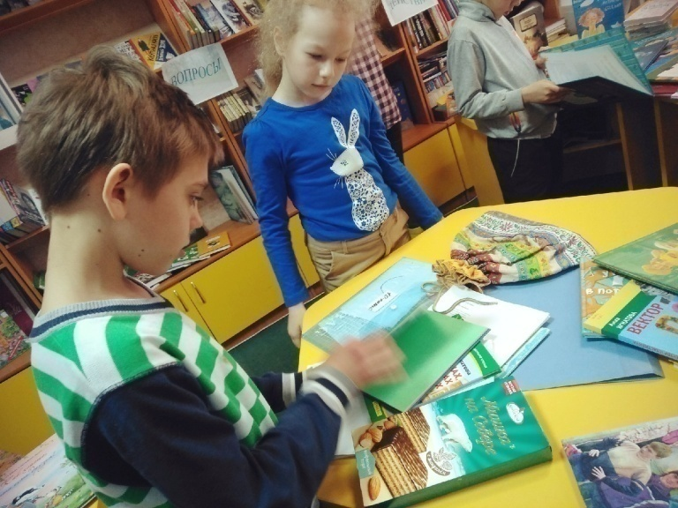
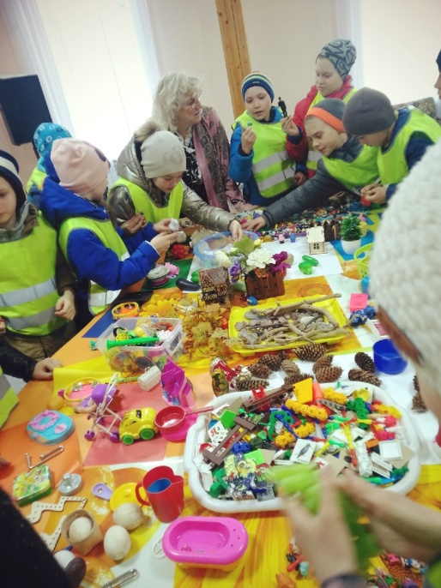
Библиосумерки в детской библиотеке
Встреча с детским писателем А.Игнатовой

Slide 18
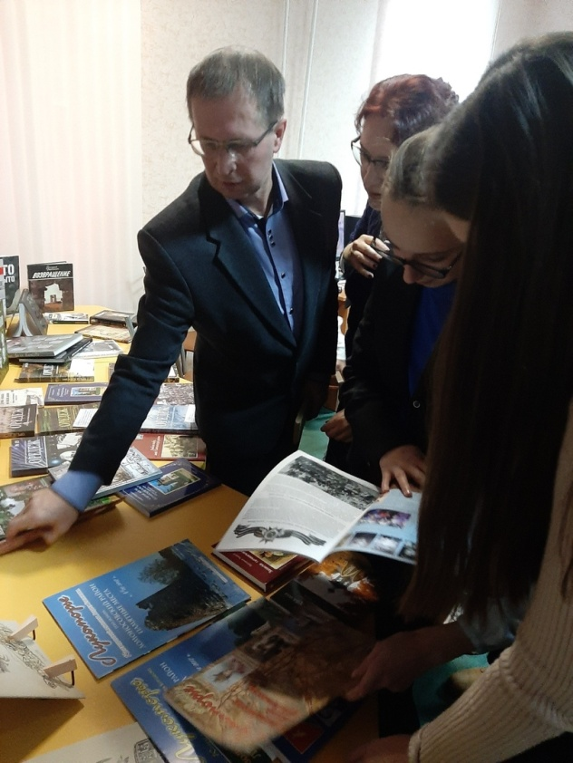
А.В.Бурлаков, краевед,историк, публицист , исследователь, автор и составитель более двадцати книг и сборников, посвященных истории Гатчинской земли на встрече с читателями

Slide 19
«Жемчужное ожерелье Петербурга» , «Серебряное ожерелье Гатчины» в литературно-краеведческой студии
7 «А» класс, ведущая Калюжная Е.П.,
кл. руководитель Воробьева Т.А.

Slide 20
Совместно с писателями, Советом ветеранов и членами исторического клуба встречи, посвященные героическому прошлому нашей Родины

Slide 21
Участие в научно-практической конференции «Среда обитания и чтения современного ребёнка»

Slide 22
Шахматное лето в Вырице 2019

Slide 23
Наши профессиональные семинары для специалистов с участие детей

Slide 24
Встречи с писателями Анной Ремез и Анной Игнатовой в рамках VI кинофестиваля "Литература и кино – детям"!

Slide 25
Читатели библиотеки на встрече с писателем Дарьей Доцук в ЛОДБ.

Slide 26
«Декабрьские встречи в ЛОДБ-2019»

Slide 27
Выставка скандинавской литературы "Привет, это я!"

Slide 28
13-15 декабря наша библиотека приняла участие в третьей международной конференции «Детская литература как событие» в Московском городском педагогическом университете.

Slide 29
В течение года проходят интересные встречи для ребят

Slide 30
Совместная работа с Минской школой и детским садом, Творческая мастерская «Радуга ремесел»

Slide 31
«Веселые приключения с Олесей Емельяновой», вручение грамот лучшим читателям , экскурсии в библиотеку старшей группы детского сада

Slide 32
Цикл выставок «Льются с этих фотографий миллионы биографий», Праздник «Введенская осень»

Slide 33
«Приключения в книжном саду» выставка книг из фондов ЛОДБ в Новинской и Чащинской сельских библиотеках

Slide 34
Спасибо за внимание!

